Slide 1
Revoluce 1848 v českých zemích

Slide 2
Předbřeznové poměry
vláda nepřipouští žádné snahy o liberalizaci
postupně se zvyšuje sebevědomí českého liberálního měšťanstva
probouzení národního cítění (politické požadavky v poslední fázi národního obrození)

Slide 3
Počátky revoluce
13. března – povstání ve Vídni
odvolání Metternicha, slib vytvoření nové ústavy
zrušena cenzura, zavedení některých občanských svobod
značná samostatnost Uher (uherská vláda)

Slide 4
konec dubna – oktrojovaná ústava (=vydaná jen z rozhodnutí panovníka)
  výkonnou moc má panovník a ministři
  říšský sněm částečně jmenován, částečně volen (majetkový census)
  ústava odvolána po květnovém povstání
  Ferdinand I. uprchl z Vídně
  rakouští poslanci se účastní frankfurtského sněmu

Slide 5
Události v Čechách
březen – schůze ve Svatováclavských lázních
petice císaři:
  větší samostatnost českých zemí v rámci monarchie
  další požadavky podobné požadavkům vídeňským

Slide 6
císař odpověděl kabinetním listem
  rovnoprávnost češtiny s němčinou na úřadech
  zemská vláda v Čechách
  zemský sněm dle řádných voleb
  Svatováclavský výbor ⇨ Národní výbor

Slide 7
Česko-německý spor
Češi odmítají podílet se na sjednocování Německa dle velkoněmecké koncepce
cíl: silné federální Rakousko
Němci z českých zemí zástupce do Frankfurtu vyslali
F. Palacký, František Ladislav Rieger

Slide 8

Slovanský sjezd
počátek června, Praha
účast zástupců všech Slovanů žijících v monarchii
protiváha frankfurtského sněmu

Slide 9
12. června - povstání v Praze
barikády (studenti a dělnictvo) – svatodušní bouře
generál Windischgrätz (Štěkeň) – potlačení povstání vojskem
slovanský sjezd rozpuštěn

Slide 10
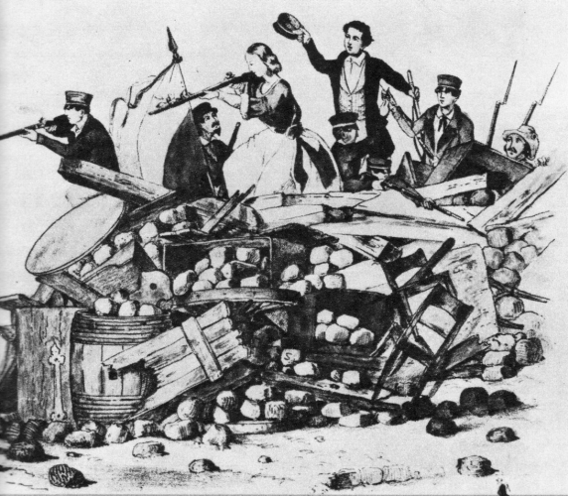

Slide 11
revoluce v Praze (= v českých zemích) poražena
česko-německé napětí se opět vystupňovalo
konec července – říšský sněm ve Vídni
příprava nové ústavy (Palacký, Rieger)
září – zrušena robota a poddanství

Slide 12
nové lidové povstání ve Vídni – poraženo (Windischgrätz, Jelačič)
císař v Olomouci
říšský sněm pokračuje v Kroměříži

Slide 13
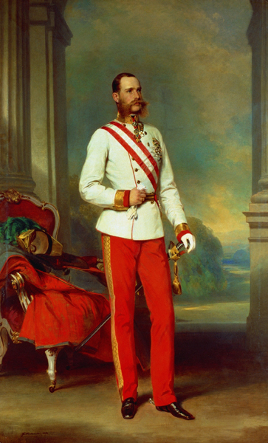
kroměřížský sněm vypracoval návrh ústavy (konstituční monarchie, občanské svobody)
prosinec – císařem František Josef I.

Slide 14
nová vláda + císař ⇨ obnova starých pořádků
březen 1849 – kroměřížský sněm rozehnán vojskem
konec revoluce v Rakousku
revoluce v severní Itálii a v Uhrách (vojenský teror) potlačena

Slide 15
Výsledky a důsledky revoluce
vojensky potlačena
české země zůstaly součástí centralizované říše
přeměna v konstituční monarchii se nezdařila
zrušení roboty a poddanství
vrchnost ztratila výsady

Slide 16
vrchnostenský správní systém ⇨systém státní správy
rovnost občanů před zákonem
zrovnoprávnění Židů
liberální hospodářská politika (zrušena celní a cechovní omezení podnikání)

